Slide 1

VECTOR AI
Nền tảng suy luận
và mô phỏng ngoại tuyến
Định hướng nghiên cứu, huấn luyện, hậu cần và hỗ trợ quyết định trong môi trường dữ liệu nhạy cảm
LOCAL-AI
Lộ trình hướng tới bảo mật tuyệt đối
BẢN ĐỀ XUẤT / 24.08.2026
Notes:
Mở đầu bằng giá trị cốt lõi: suy luận trên thiết bị để dữ liệu nhạy cảm không phải rời khỏi vùng kiểm soát.
[Sources]
- C:/code/du_an/python/VECTOR AI/README.md
- C:/code/du_an/python/VECTOR AI/src-tauri/icons/icon.png
[/Sources]

Slide 2
VECTOR AI / OFFLINE COMPUTE
Dữ liệu phải ở lại trong vùng kiểm soát
Tiềm năng của hệ thống không chỉ dừng ở việc tra cứu thông thường. Giá trị thật sự nằm ở khả năng tính toán, suy luận các bài toán phức tạp để đưa ra kết quả chính xác nhất ngay trên thiết bị
01
Bí mật
Nội dung hội thoại và tài liệu không phải rời khỏi máy vận hành.
02
Khả dụng
Có thể làm việc tại nơi không có kết nối hoặc chủ động ngắt mạng.
Mục tiêu vận hành
Không phụ thuộc đám mây · Không gửi dữ liệu ra ngoài · Có thể kiểm soát toàn bộ chuỗi xử lý
03
Chủ quyền
Model, dữ liệu, log và bản cập nhật đều có thể được quản lý nội bộ.
VECTOR AI / ĐỀ XUẤT
02
Notes:
Định vị bài toán theo ba lợi ích: bí mật, khả dụng và chủ quyền công nghệ. Đây là mục tiêu thiết kế, không phải tuyên bố chứng nhận bảo mật.
[Sources]
- C:/code/du_an/python/VECTOR AI/README.md
- C:/code/du_an/python/VECTOR AI/src-tauri/tauri.conf.json
[/Sources]

Slide 3
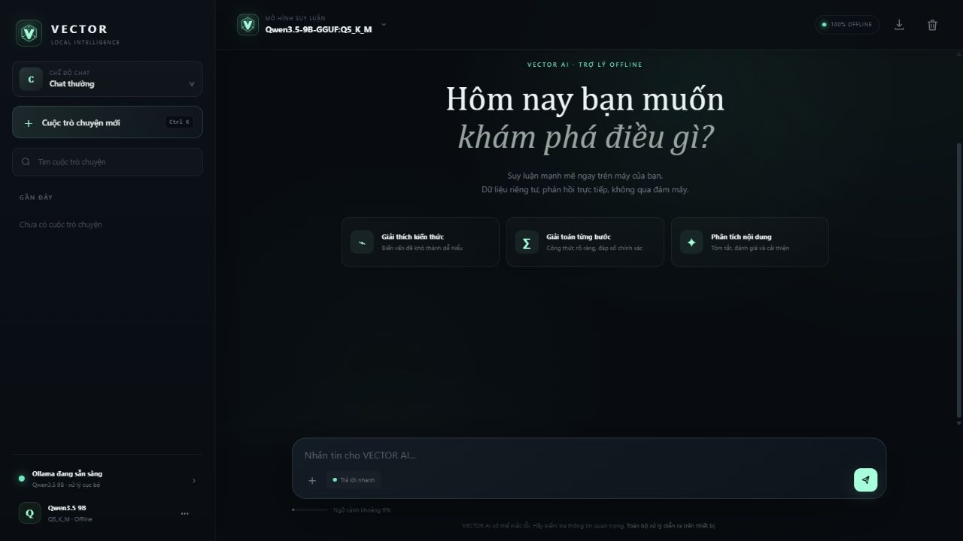
VECTOR AI / OFFLINE COMPUTE
Sản phẩm hiện tại đã là một ứng dụng desktop chạy cục bộ
Ứng dụng
Tauri 2 / Windows
Mô hình
Qwen3.5 9B · Q5_K_M
Máy chủ suy luận
Ollama
Dữ liệu
Chat + workspace cục bộ
Ảnh chụp giao diện từ bản đang chạy trong dự án
VECTOR AI / ĐỀ XUẤT
03
Notes:
Nhấn mạnh rằng đây không còn là ý tưởng: mã nguồn đã tạo một ứng dụng desktop có UI, model manager, workspace, chat và chế độ xử lý cục bộ.
[Sources]
- C:/code/du_an/python/VECTOR AI/README.md
- C:/code/du_an/python/VECTOR AI/package.json
- C:/code/du_an/python/VECTOR AI/src-tauri/tauri.conf.json
- C:/code/du_an/python/VECTOR AI/src-tauri/src/lib.rs
- C:/code/du_an/python/VECTOR AI/.codex-build/vector-ai-deck/assets/vector-ui.png
[/Sources]

Slide 4
VECTOR AI / OFFLINE COMPUTE
Một vòng xử lý local nối dữ liệu đầu vào với kết quả
Kiến trúc hiện tại — luồng vận hành
03 LÕI XỬ LÝ CỤC BỘ
01
02
Ollama + Qwen3.5 9B
04
Đầu vào
Tauri UI
Kết quả
Câu hỏi
DOCX / văn bản
Hình ảnh
Chat / workspace
Lịch sử cục bộ
Artifact & export
MathJS · kiểm tra kết quả
Markdown / LaTeX
Sơ đồ / biểu đồ
DOCX / ZIP
Embedding · tham chiếu local
LUỒNG VẬN HÀNH KHÔNG CẦN ĐÁM MÂY
CSP chỉ mở IPC và 127.0.0.1:11434
VECTOR AI / ĐỀ XUẤT
04
Notes:
Giải thích luồng từ trái sang phải. Khối lõi gom model, kiểm tra toán và truy xuất tài liệu; kết quả được render và xuất hoàn toàn trong ứng dụng.
[Sources]
- C:/code/du_an/python/VECTOR AI/src-tauri/tauri.conf.json
- C:/code/du_an/python/VECTOR AI/src-tauri/src/lib.rs
- C:/code/du_an/python/VECTOR AI/src/main.js
- C:/code/du_an/python/VECTOR AI/package.json
[/Sources]

Slide 5
VECTOR AI / OFFLINE COMPUTE
Năng lực hiện tại trải rộng từ suy luận đến tạo artifact
01
02
03
Suy luận & tính toán
Kiểm tra & trình bày
Tri thức & tài liệu
• Hướng dẫn giải toán và vật lý
• Hai chế độ ngữ cảnh
• Phản hồi dạng streaming
• Giữ nhất quán đơn vị và điều kiện biên
• MathJS kiểm tra biểu thức
• KaTeX hiển thị công thức
• Mermaid dựng sơ đồ
• Chart.js dựng biểu đồ
• Khối kết quả có cấu trúc
• Nhập DOCX, văn bản và ảnh
• Workspace tham chiếu cục bộ
• Embedding và tìm đoạn liên quan
• Xuất DOCX
• Sao lưu / khôi phục ZIP
Bề rộng tính năng đã có; bước tiếp theo là đo độ đúng, độ lặp lại và độ an toàn.
VECTOR AI / ĐỀ XUẤT
05
Notes:
Trình bày năng lực theo ba lớp: suy luận, kiểm tra/trình bày và quản lý tri thức. Không dùng cụm 'mọi phép toán' khi chưa có benchmark.
[Sources]
- C:/code/du_an/python/VECTOR AI/package.json
- C:/code/du_an/python/VECTOR AI/src-tauri/src/lib.rs
- C:/code/du_an/python/VECTOR AI/src/main.js
[/Sources]

Slide 6
VECTOR AI / OFFLINE COMPUTE
Private-by-design; air-gapped (cách ly vật lý) tuyệt đối vẫn là mục tiêu
ĐIỂM ĐÃ CÓ
KHOẢNG TRỐNG CẦN TỐI ƯU THÊM
01
Kết nối loopback
01
Provisioning còn online
CSP chỉ cho phép IPC và 127.0.0.1:11434.
Installer và chức năng pull model vẫn tải từ Internet.
02
Quyền ứng dụng tối thiểu
02
Chưa có bảo vệ cấp quân sự
Capability hiện tại chỉ khai báo core:default.
Cần mã hóa dữ liệu, backup, RBAC và log chống sửa đổi.
03
Dữ liệu cục bộ
03
Chuỗi cập nhật chưa bảo mật hoàn toàn
Chat, workspace, embedding và artifact được xử lý trên máy.
Cần gói ký số, hash, SBOM và cổng kiểm duyệt phương tiện.
Hiện tại vẫn chưa thể coi là bảo mật tuyệt đối cho đến khi cả cài đặt, model và cập nhật đều được đóng gói ngoại tuyến.
VECTOR AI / ĐỀ XUẤT
06
Notes:
Đây là đánh giá dựa trên mã nguồn hiện tại. Tách rõ bảo mật khi runtime với chuỗi cung ứng cài đặt/cập nhật.
[Sources]
- C:/code/du_an/python/VECTOR AI/src-tauri/tauri.conf.json
- C:/code/du_an/python/VECTOR AI/src-tauri/capabilities/default.json
- C:/code/du_an/python/VECTOR AI/src-tauri/src/lib.rs
- C:/code/du_an/python/VECTOR AI/src/main.js
- C:/code/du_an/python/VECTOR AI/src-tauri/windows/hooks.nsh
[/Sources]

Slide 7
VECTOR AI / OFFLINE COMPUTE
Quy trình hai vùng giữ nhịp phát triển mà vẫn bảo vệ bí mật
VÙNG A
VÙNG B
Phát triển kết nối
CỔNG CHUYỂN
Đánh giá air-gapped
Không dùng dữ liệu mật
Ký + kiểm duyệt
Dữ liệu mật ở lại enclave
• Phát triển UI và lõi chung
• Dữ liệu giả lập / công khai
• Kiểm thử tự động
• Build tái lập
• Chuẩn bị SBOM
• Nạp bộ dữ liệu được duyệt
• Chạy benchmark miền
• Ghi log cục bộ đã ký
• Nghiệm thu chuyên gia
• Không xuất dữ liệu thô
Hash
Quét mã độc
Phê duyệt con người
Phương tiện kiểm soát
Chỉ trả về chỉ số đã khử nhạy cảm và danh sách lỗi
VECTOR AI / ĐỀ XUẤT
07
Notes:
Đề xuất quy trình hai vùng để không phải đưa toàn bộ phát triển vào môi trường kín. Vùng kết nối chỉ dùng dữ liệu không mật; vùng air-gap giữ dữ liệu thật.
[Sources]
- C:/code/du_an/python/VECTOR AI/package.json
- C:/code/du_an/python/VECTOR AI/src-tauri/windows/hooks.nsh
- C:/code/du_an/python/VECTOR AI/src-tauri/src/lib.rs
[/Sources]

Slide 8
VECTOR AI / OFFLINE COMPUTE
Kiến trúc mục tiêu khóa model, dữ liệu và cập nhật trong enclave
ENCLAVE KHÔNG CÓ TUYẾN MẠNG RA NGOÀI
01
02
03
04
05
Gói ofline
Trạm kiểm soát
Runtime cô lập
Kho mã hóa
Người vận hành
Ứng dụng
model
dependency
manifest + hash
Quét mã độc
kiểm chữ ký
nhật ký phương tiện
Tauri
Ollama
Qwen local
Workspace
log
backup
khóa truy cập
Xem xét
phê duyệt
xuất kết quả đã ký
Cập nhật chỉ đi vào qua cổng kiểm duyệt; dữ liệu mật không đi ngược ra ngoài.
VECTOR AI / ĐỀ XUẤT
08
Notes:
Kiến trúc mục tiêu bổ sung gói ký số, trạm nhập liệu kiểm soát, kho mã hóa và người vận hành phê duyệt kết quả.
[Sources]
- C:/code/du_an/python/VECTOR AI/src-tauri/tauri.conf.json
- C:/code/du_an/python/VECTOR AI/src-tauri/capabilities/default.json
- C:/code/du_an/python/VECTOR AI/src-tauri/src/lib.rs
- C:/code/du_an/python/VECTOR AI/src-tauri/windows/hooks.nsh
- C:/code/du_an/python/VECTOR AI/src/main.js
[/Sources]

Slide 9
VECTOR AI / OFFLINE COMPUTE
Mục tiêu, định hướng thực hiện trong thời gian tới
Bốn mục tiêu ưu tiên
ĐI CHẬM HƠN
Ở KHÂU CHUYỂN GIAO.
01
Đóng băng baseline v0.1 và phạm vi pilot
02
Tạo gói cài đặt + model ngoại tuyến đã ký
Nhanh hơn ở năng lực làm chủ, khả năng kiểm chứng và mức độ bảo vệ bí mật.
03
Mã hóa dữ liệu, backup và bổ sung audit
04
Xây benchmark; nghiệm thu bằng chuyên gia
PHẠM VI AN TOÀN
Nghiên cứu · huấn luyện · hậu cần · mô phỏng vật lý · hỗ trợ quyết định có con người kiểm soát
Không sử dụng kết quả chưa được kiểm chứng.
VECTOR AI / ĐỀ XUẤT
09
Notes:
Kết thúc bằng một quyết định cụ thể: pilot có giới hạn, có benchmark và có người phê duyệt. Phạm vi loại trừ rõ ràng các quyết định sát thương tự động.
[Sources]
- C:/code/du_an/python/VECTOR AI/README.md
- C:/code/du_an/python/VECTOR AI/src-tauri/src/lib.rs
- C:/code/du_an/python/VECTOR AI/src/main.js
- C:/code/du_an/python/VECTOR AI/src-tauri/windows/hooks.nsh
[/Sources]

